Slide 1
Breve guida all’uso della Banca dati Archivi del Veneto
Tutorial per la compilazione del questionario
Ufficio Archivi - Ufficio Sistema informativo e Banche dati culturali
Direzione Beni, Attività culturali e Sport
REGIONE DEL VENETO

Slide 2
Accesso controllato alla banca dati Archivi del Veneto
Il processo di identificazione (login) e inserimento dei dati da parte degli operatori avviene in modo molto semplice:
Invio alla Regione di nome e mail della persona individuata dal responsabile dell’archivio a curare l’inserimento dei dati.
Creazione del nuovo utente della banca dati da parte dell’Ufficio Archivi che consente all’operatore di vedere e compilare la sola scheda del proprio archivio e di poterla poi modificare in qualsiasi momento.
Gli operatori ricevono la mail di invito, creano un account con una password, accedono alla loro scheda archivio e possono completarla con le informazioni richieste, in parte o interamente.
Ufficio Archivi - Ufficio Sistema informativo e Banche dati culturali - Direzione Beni, Attività Culturali e Sport

Slide 3
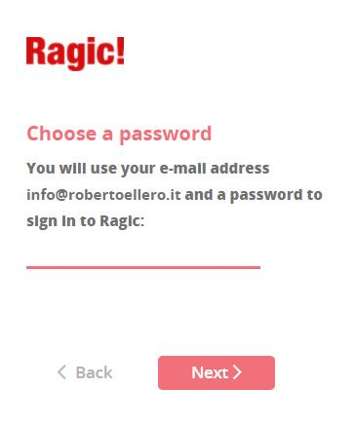
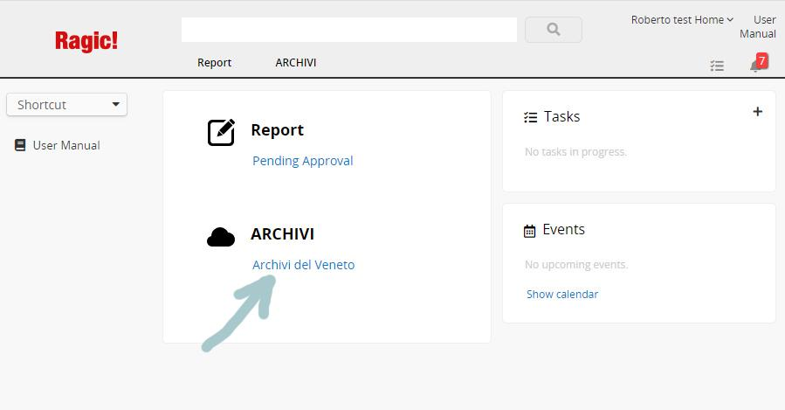
Account operatore 1/3
L’operatore riceve la mail di invito: dopo aver scelto la propria password, il nuovo utente accede alla schermata che consente di entrare nella banca dati con un clic su “Archivi del Veneto”
Ufficio Archivi - Ufficio Sistema informativo e Banche dati culturali - Direzione Beni, Attività Culturali e Sport

Slide 4
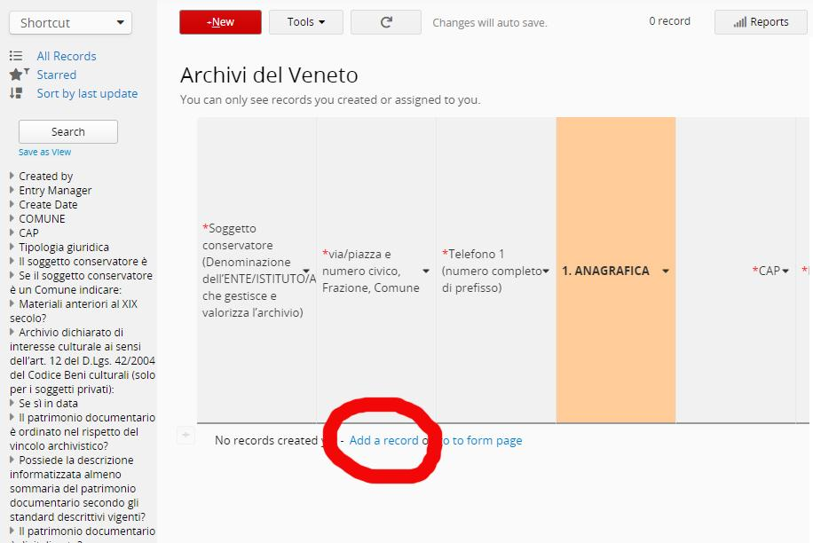
Account operatore 2/3
L’operatore può aggiungere un record (“Add a record”) e subito passare alla vista maschera (scheda singola), per compilarla.
Ufficio Archivi - Ufficio Sistema informativo e Banche dati culturali - Direzione Beni, Attività Culturali e Sport

Slide 5
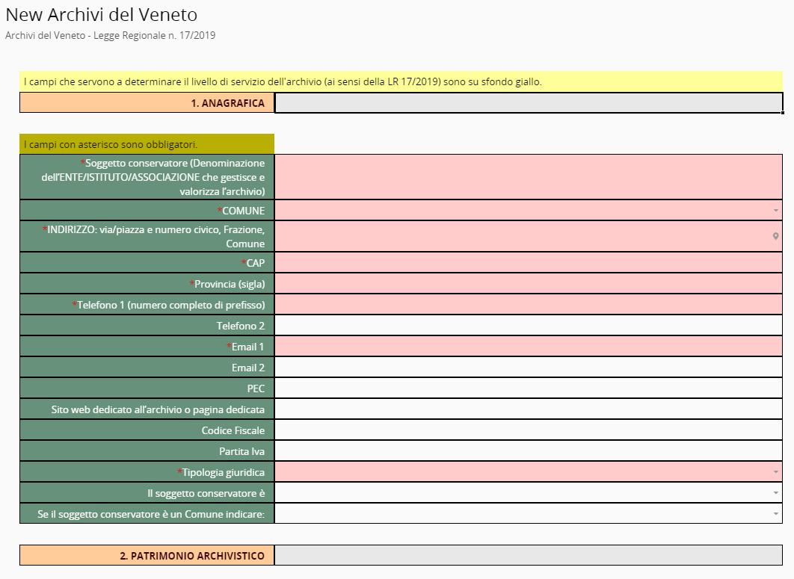
Account operatore 3/3
Nella vista maschera della scheda dedicata al proprio archivio, l’operatore può compilare i campi con estrema facilità.
I campi possono prevedere testo libero, risposte aperte, chiuse, a scelta multipla con selezione da un menu a tendina. Il salvataggio dei dati avviene in modo automatico trasparente all’utente.
Ufficio Archivi - Ufficio Sistema informativo e Banche dati culturali - Direzione Beni, Attività Culturali e Sport

Slide 6
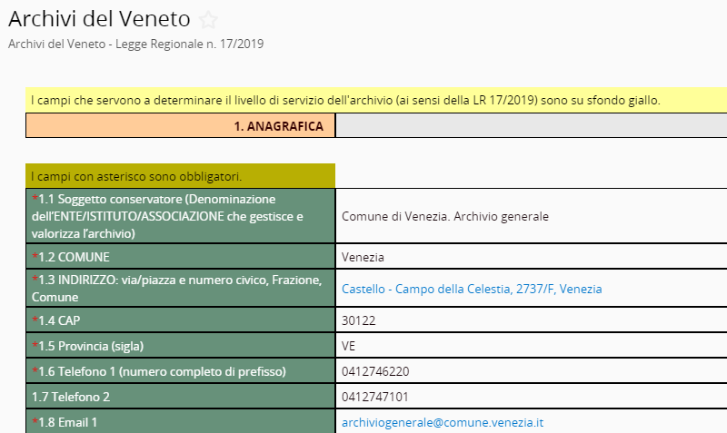
La nuova scheda unificata
Clicca l’immagine per visualizzare l’intera scheda consultabile nel database Web (apre un file Pdf)
Ufficio Archivi - Ufficio Sistema informativo e Banche dati culturali - Direzione Beni, Attività Culturali e Sport

Slide 7
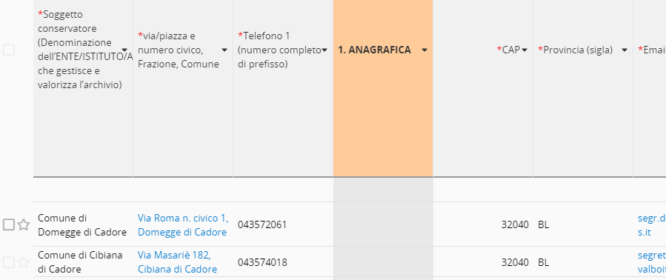
Database, vista record
Cliccando un record se ne apre la relativa maschera (scheda singola)
Ufficio Archivi - Ufficio Sistema informativo e Banche dati culturali - Direzione Beni, Attività Culturali e Sport

Slide 8
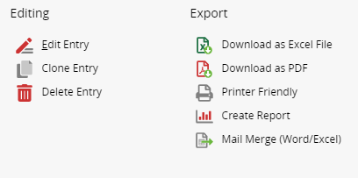
Modifiche alla scheda
L’operatore potrà in qualsiasi momento tornare a modificare il proprio record (la scheda), ed editarlo con i vari strumenti a disposizione.
Non potrà visualizzare né modificare le schede create da altri operatori.
Ufficio Archivi - Ufficio Sistema informativo e Banche dati culturali - Direzione Beni, Attività Culturali e Sport

Slide 9
Per informazioni e chiarimenti e per supporto nella compilazione siamo disponibili ai seguenti contatti:
REGIONE DEL VENETO
Area Marketing Territoriale, Cultura, Turismo, Agricoltura e Sport
Direzione Beni, Attività culturali e Sport
Ufficio Archivi
Tel. 041.2792706
archividelveneto@regione.veneto.it

